Slide 1
Projet Merise Florian Léveil, Gabin Depaire, Lucas Mouchague
1

Slide 2
Sommaire
2
Organisation des tâches
MCT
MCD
MLD
MPD

Slide 3
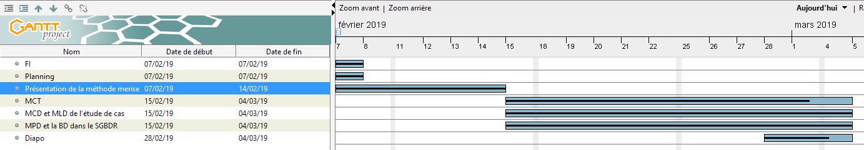
Organisation des tâches
3
https://github.com/Lucasmouchague/etude_de_cas_merise

Slide 4
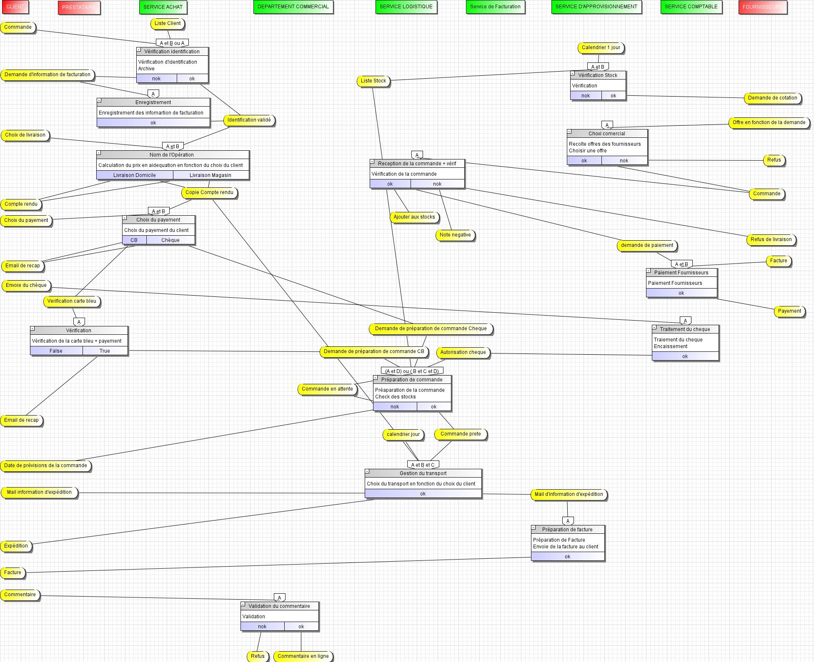
MCT
4

Slide 5
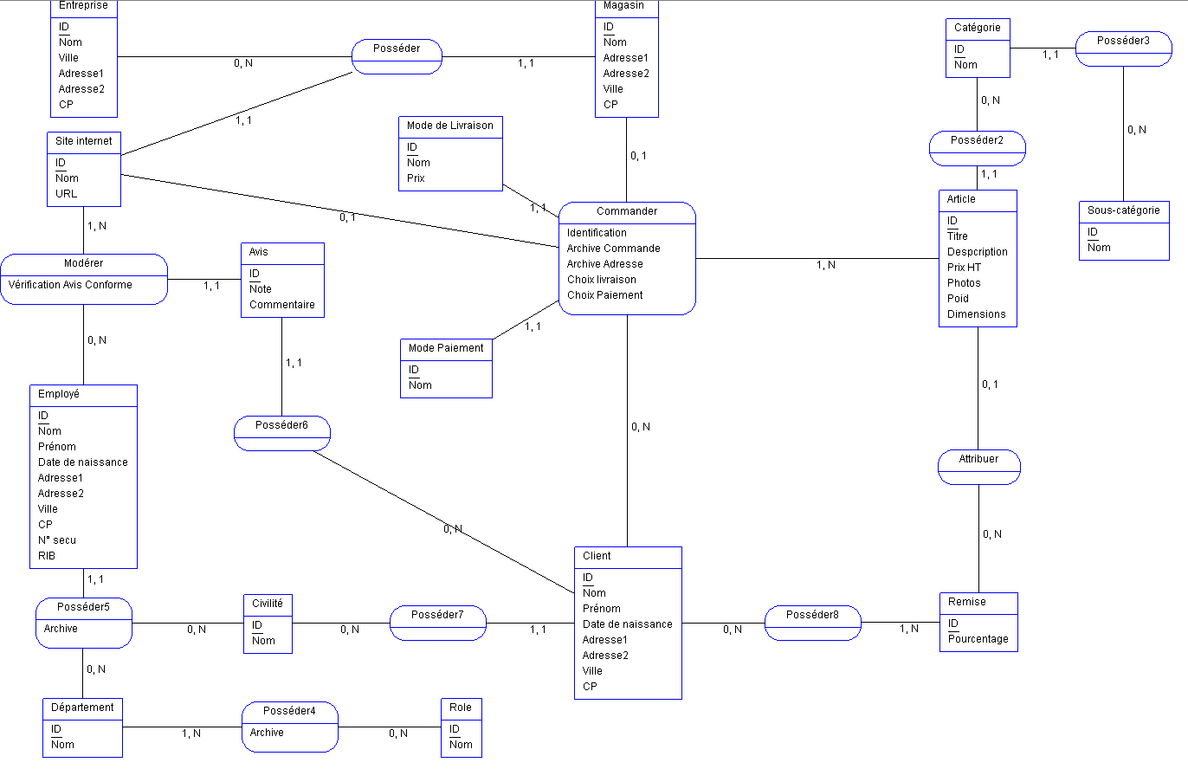
MCD
5

Slide 6
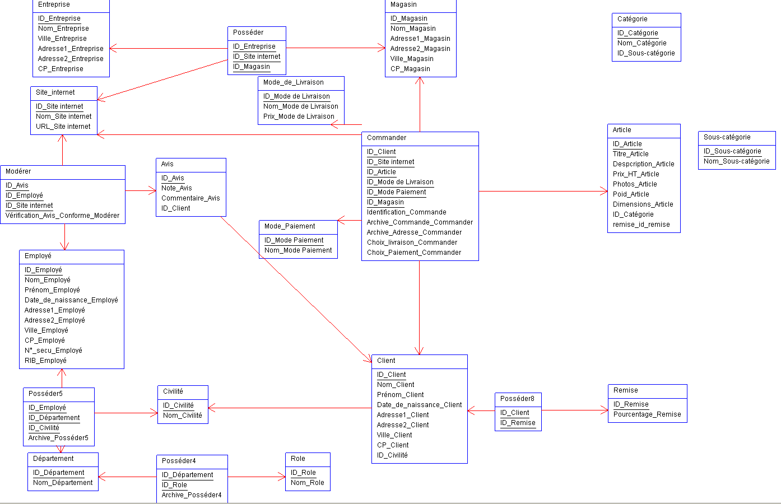
MPD
6

